Slide 1
Тема:Генеалогия

Slide 2
Сабактын планы
Генеалогия жөнүндө түшүнүк
Генеалогиялык дарак деген эмне
Санжыра жөнүндө түшүнүк

Slide 4
Генеалогиялык жөнүндө түшүнүк. Адамдардын ата-тегин изилдөөчү илим генеалогия деп аталат.Байыртадан эле падышалардын,өкүмдарлардын,мифтик баатырлардын теги тууралы айтылып келген.Байыркы Римде жана Грецияда адамдын теги анын коомдогу абалын аныктаган.Россияда теги жөнүндө жазуулар XVк аягында пайда болгон.Европада жогорку бийлик тегине жараша укумдан-тукумга калтырылып үй-бүлө күтүшкөн.

Slide 5
Генеалогиялык дарак деген эмне? Генеалогиялык дарак же санжыра уруу,уруктардын,элдин келип чыгышы,таралышы,бөлүнүшү,тарыхы тууралуу атадан балага адегенде оозеки түрдө айтылып келген.Кийин жазуунун колдонулушу менен кагаз бетине түшүрүлгөн.

Slide 6
Санжыра жөнүндө түшүнүк. Санжыра-араб тилинен которгондо «чажара»,бизче «дарак» деген сөздү түшүндүрөт.Санжыра-адам баласынын генеалогиялык дарагы же «өмүр дарагы».Генеалогиялык дарак же санжыра элдин тарыхын дарак сыяктуу тамыр-бутактантып көрсөтөт.Бул болсо уруунун,элдин тарыхы тамырын терең жайып, шактары жайылган даракка окшош дегенди түшүндүргөн.Ошондуктан,генеалогиялык даракты «өмүр дарагы» деп да атап коюшат.

Slide 7
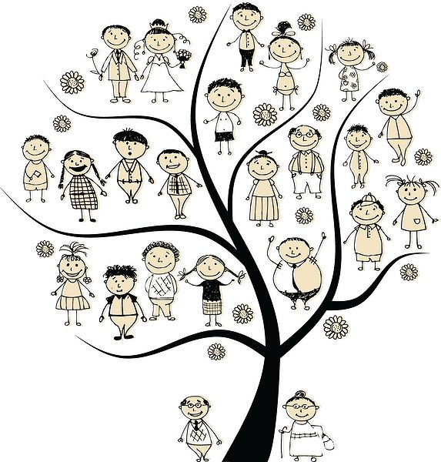

Slide 9
Үйгө тапшырма: Ар бириңер өзүңөрдүн генеалогиялык дарагыңарды түзүп,кластер толтургула.

